Slide 1
Årsmelding 2020

Slide 2
Året som var- eit annleis år
Koronapandemi som slo inn over verda for fullt i mars-april 2020.
Nedstenging av samfunnet og strenge smittevernreglar har påverka kvardagen til mange, også drifta til VØR i 2020.
Viser tydeleg igjen i avfallsrekneskapet og rekneskapet.
Er som ein raud tråd gjennom heile årsmeldinga.

Slide 3
Mål om 50% materialgjenvinning innan 2020
Frå strategiplan 2020-2024:
Gjennomføre fleire kvalitetskontrollar av avfall i behaldar i 2020
Få bleiene ut av matavfallet innan 2021
Gjennomføre plukkanalyse av restavfallet for å betre faktagrunnlaget før neste rullering av strategiplan i 2023.
Vurdere felles ettersorteringsanlegg på Sunnmøre saman med ÅRIM, SSR og RIR.
Avklare om biogass anlegg skal byggast saman med Årim, SSR og evnt. andre.

Slide 4
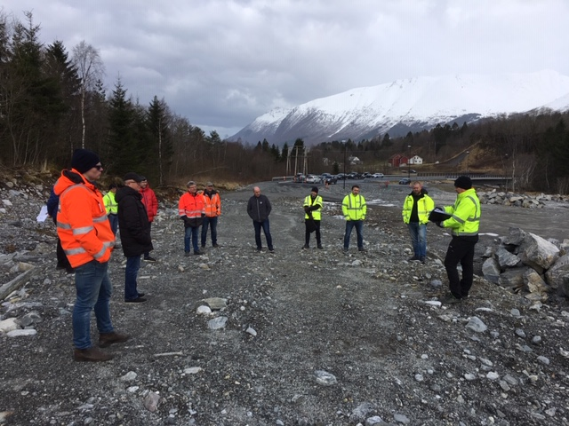
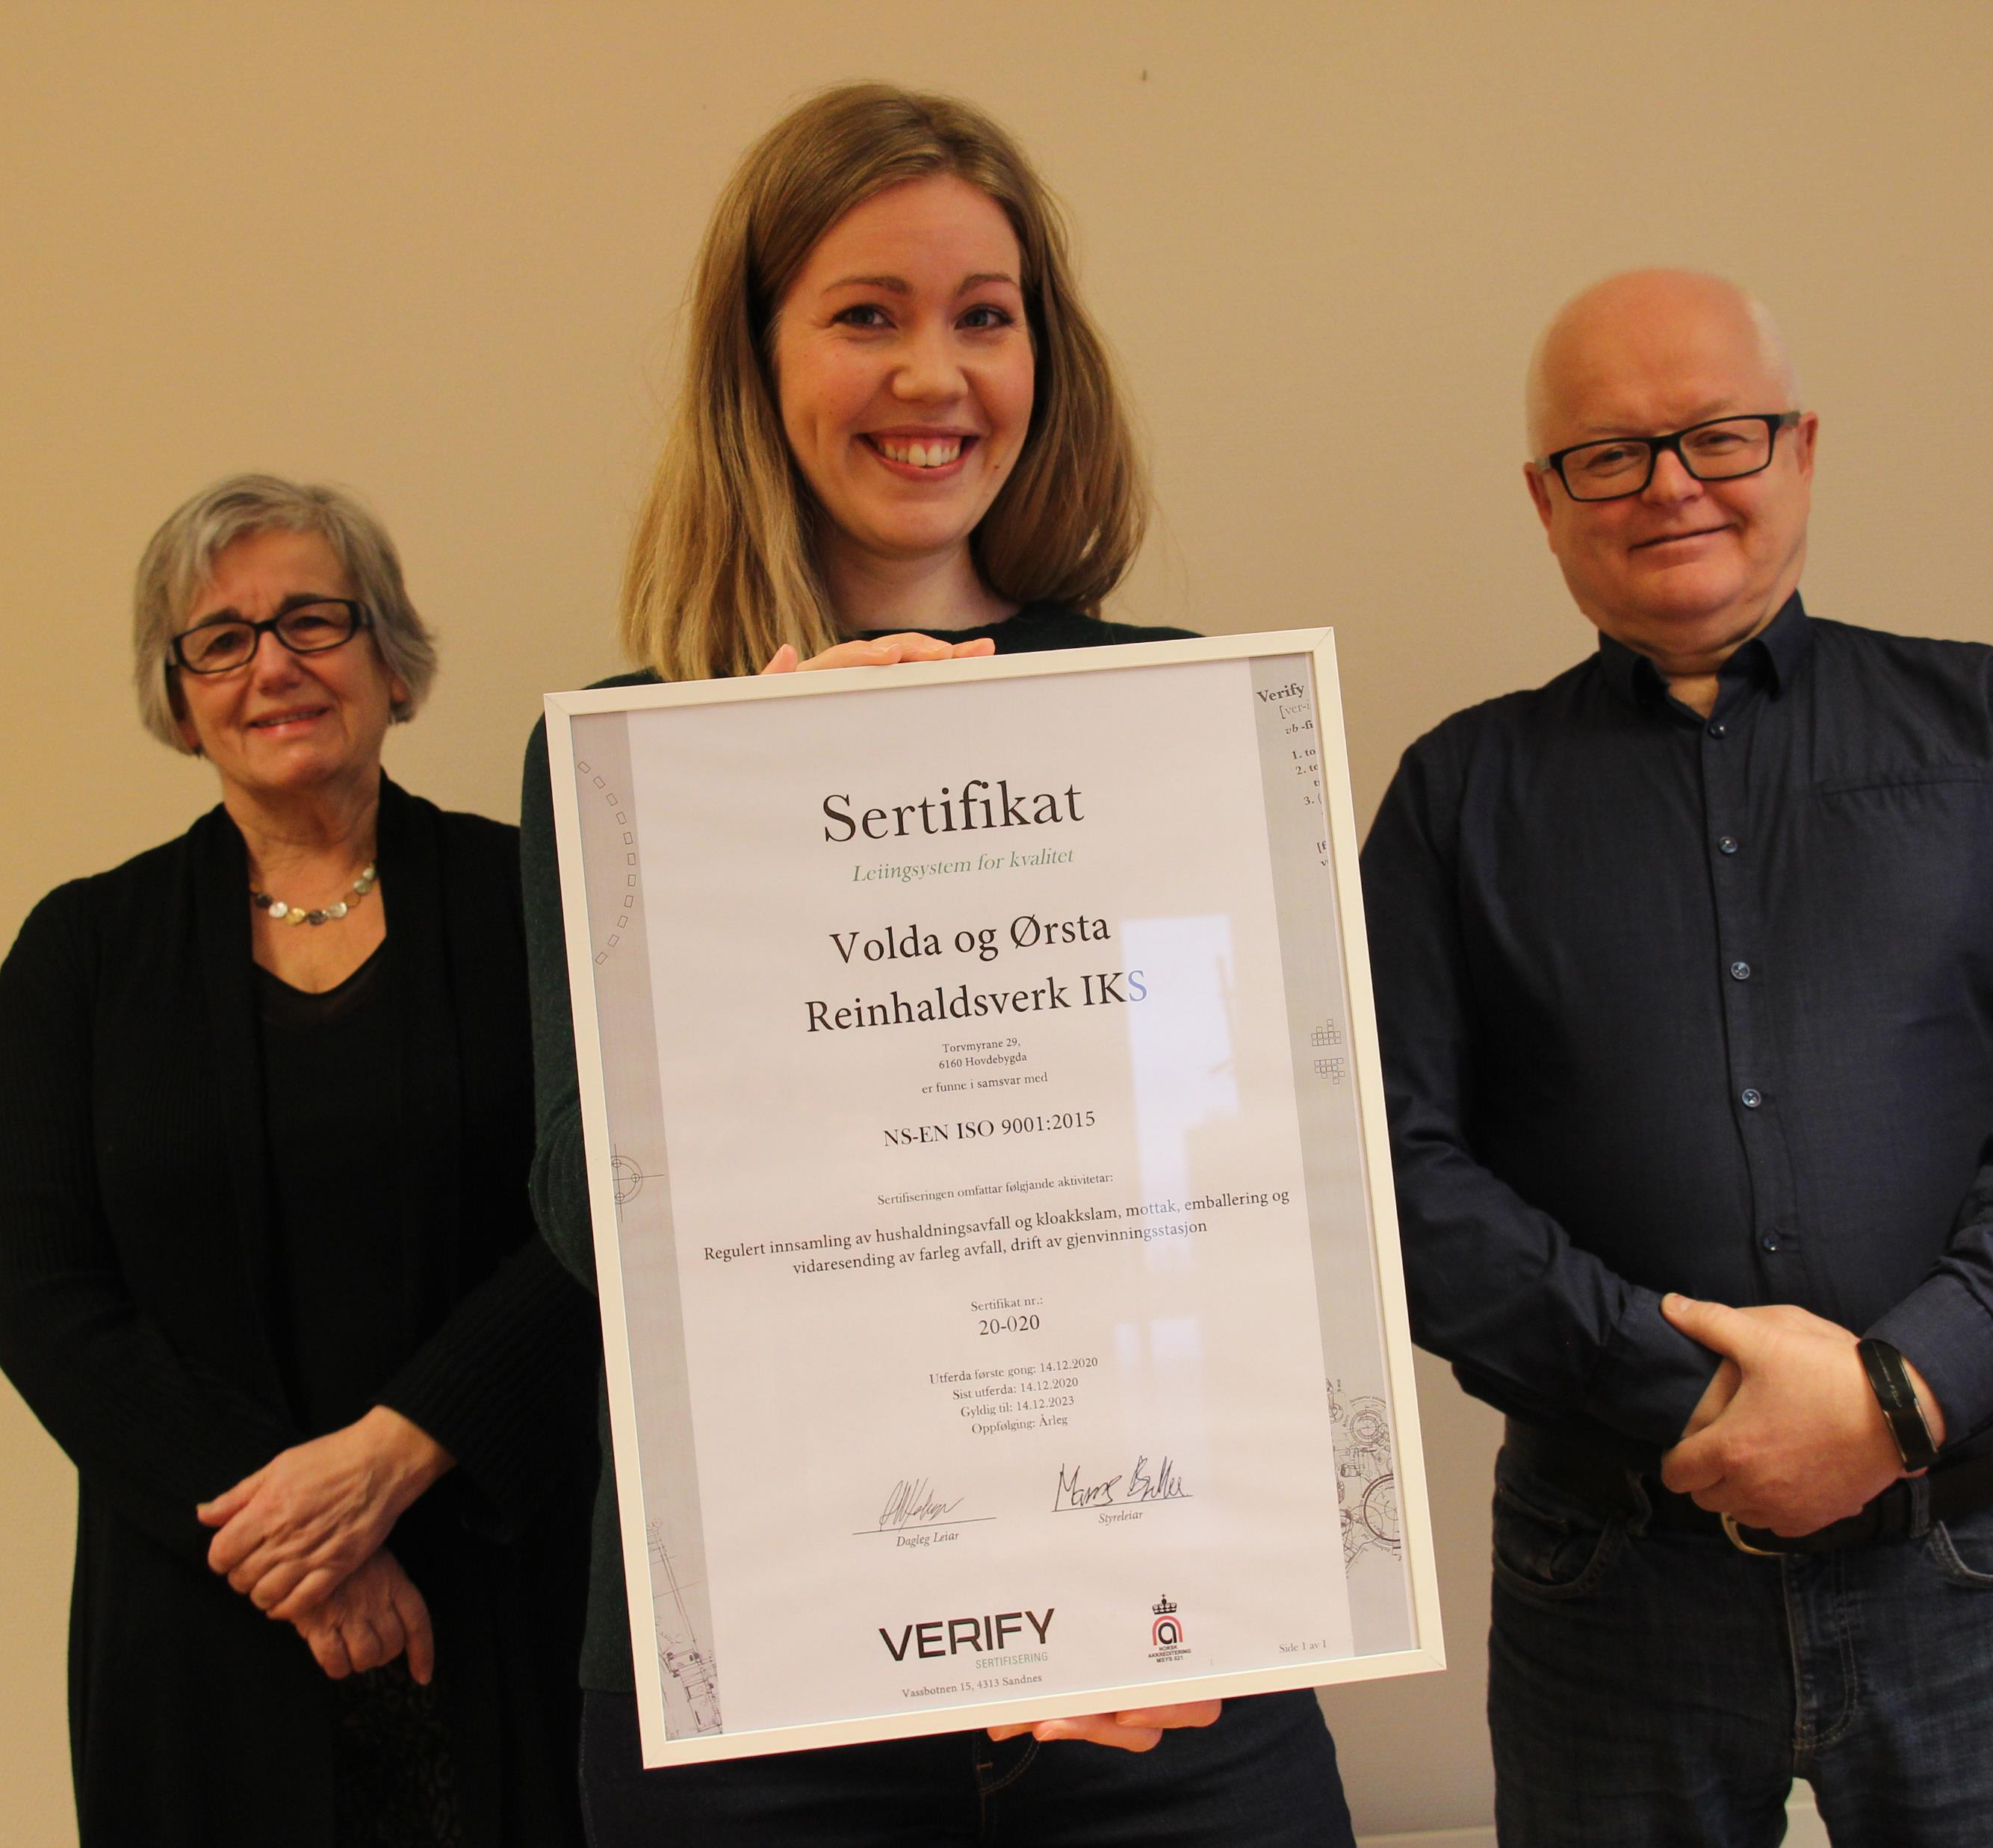
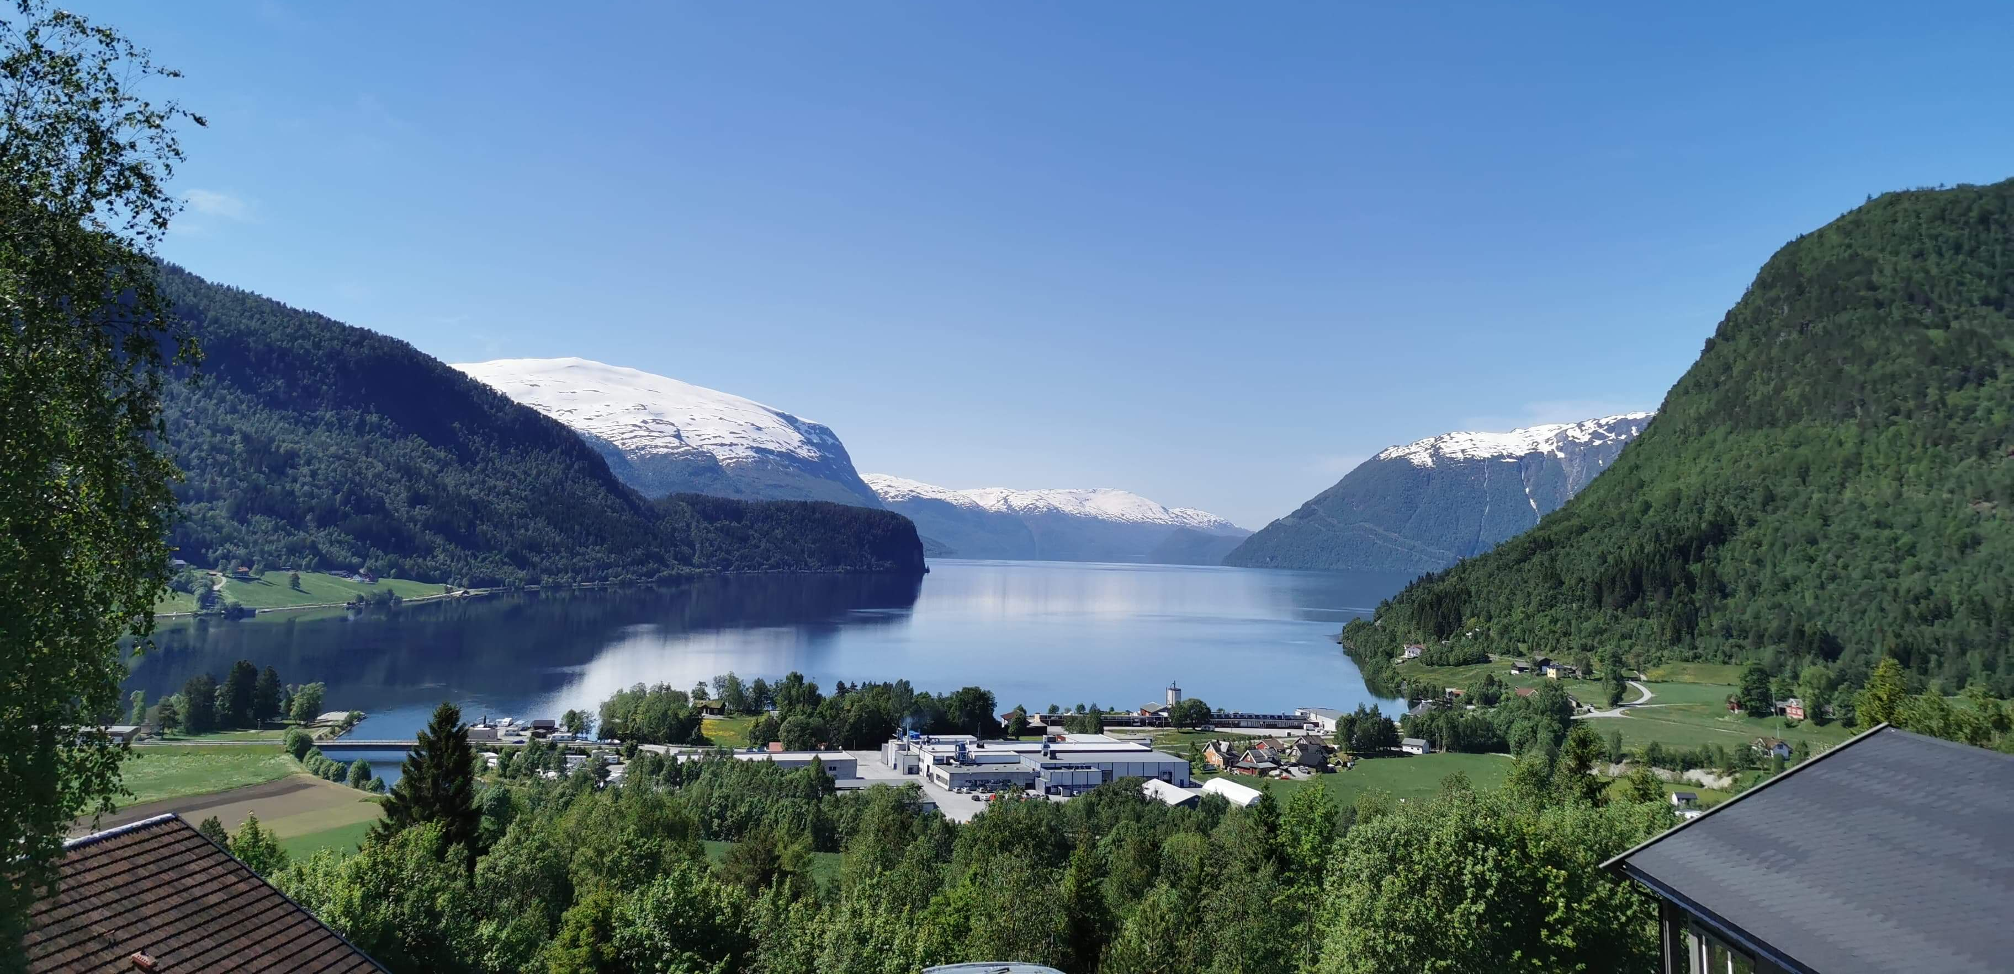
Aktivitet i 2020
Melsgjerdet
Konkurransegrunnlag lyst ut i mars. Synfaring i april.
Aurstad Tunnel AS vant anbod, i konkurranse mot Riise Bygg AS. Kontraktsignering 4.desember 2020. Oppstart rigg i starten av januar 2021.
Biogass: mykje aktivitet rundt løyvesøknad i 2020. Er venta å få svar på søknad i februar 2021.
Hornindal
Overgong frå NoMil til VØR har gått greitt. Utlevert raudboks for farleg avfall og bytte til større papirdunk i 2020.
God bruk av miljøstasjonen på Grodås og godt oppmøte på første farleg avfall aksjon om hausten.
ISO-sertifisering
VØR vart sertifisert etter ISO-standarden 9001 som omhandlar kvalitetsleiingssystem.
Sertifikat motteken 14.desember av Verify

Slide 5
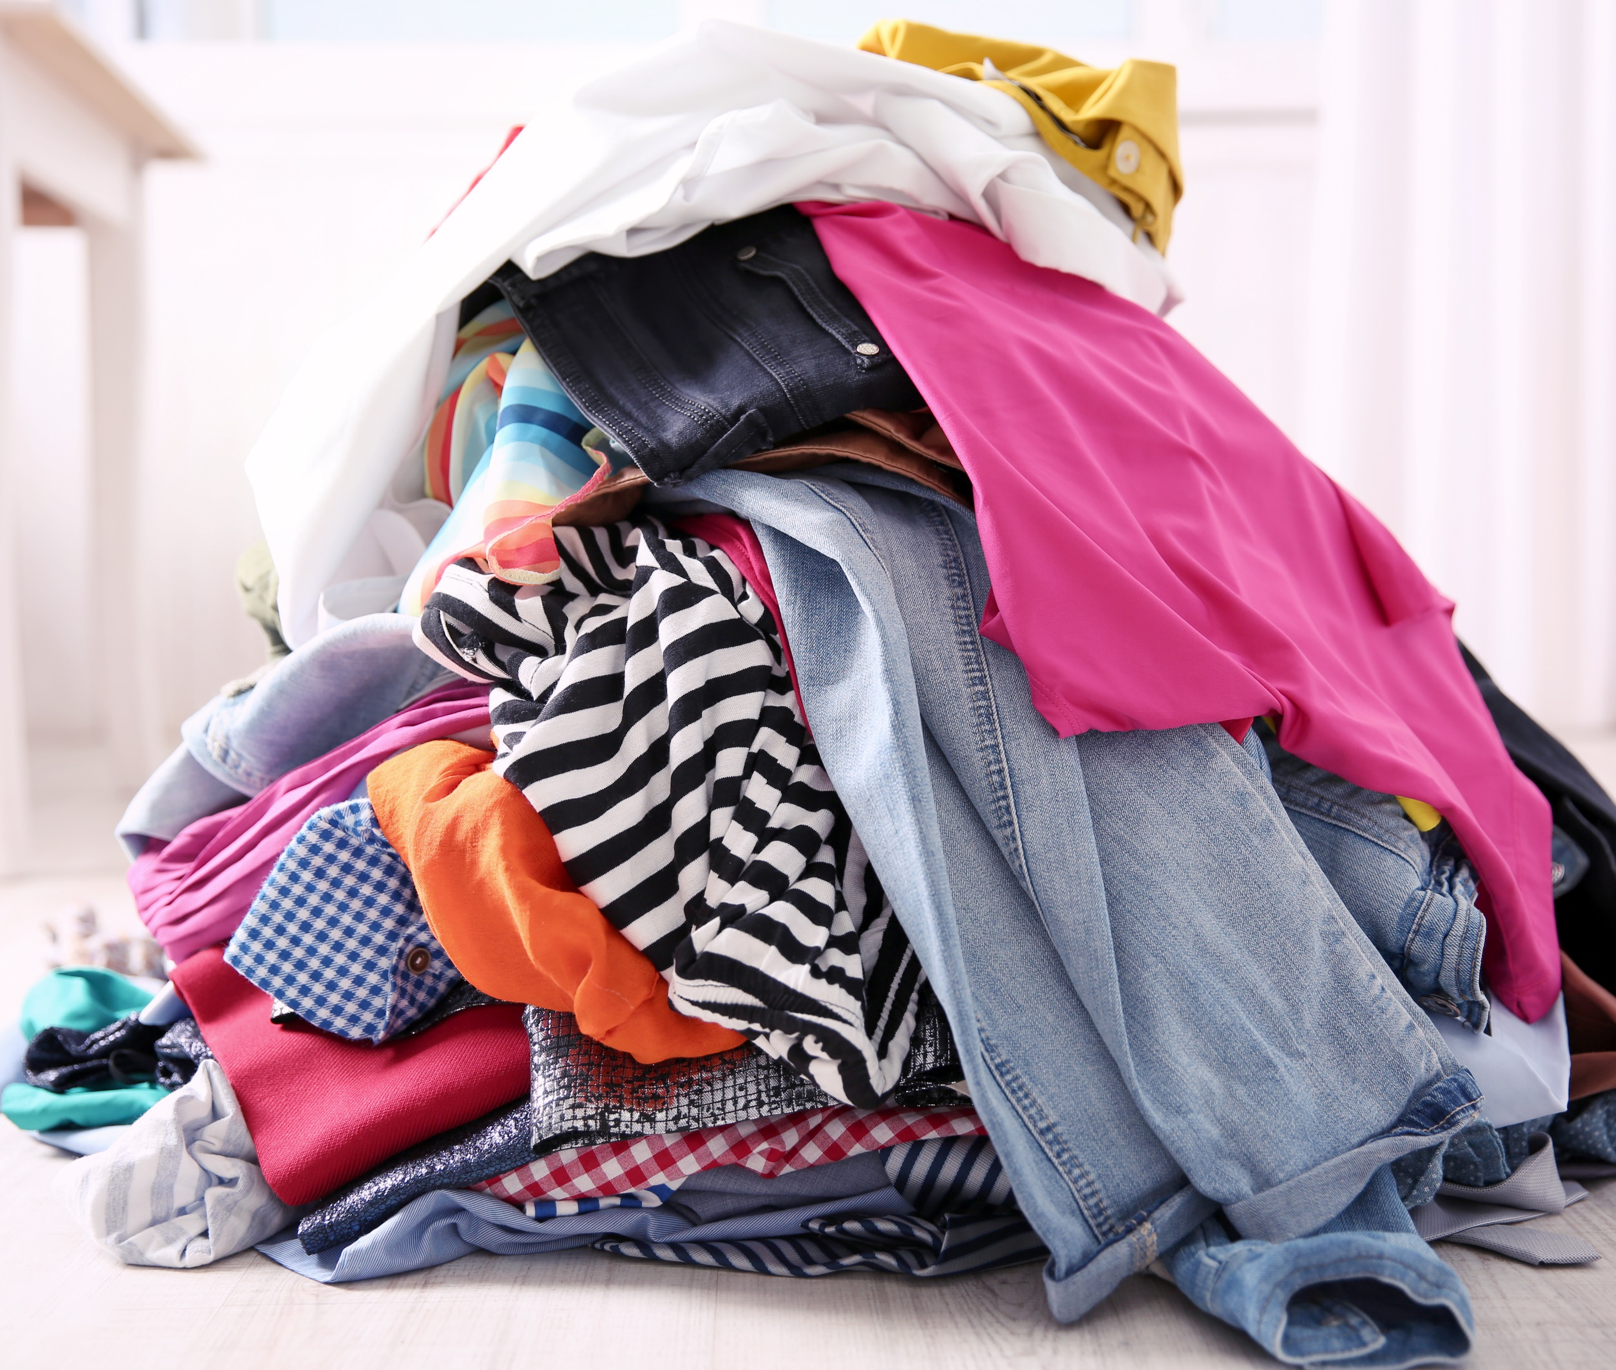
Brukarundersøking og RBM
VØR var med i ei Renovasjonsbencmarking- og brukarundersøking i regi av Avfall Norge og Norwaste våren 2020.
Forbetring frå førre undersøking -innbyggjarane stort sett nøgde med tenestene dei får tilbydd.
Likevel: Nokon uttrykker misnøye med gebyrnivå, oppsamlingssystem (dunkar tek for mykje plass), innsamling (avfall blir henta for sjeldan) og lite informasjon om sluttbehandling av avfall
Dei er særs nøgde med miljøstasjonen (7/10 har nytta seg av denne siste året) og kundebehandling
Vidare fekk vi desse svara:
Om lag 7 av 10 interessert i eigen innsamlingsordning for tekstil.
Om lag 7 av 10 interessert i eigen behaldar for plastemballasje.
For at folk skal kjeldesortere meir avfall heime, nemnast det i størst grad meir informasjon om kva som skjer med avfallet.
På spørsmål om korleis VØR best kan legge til rette for at meir farleg avfall blir samla inn, så er eiga henteordning samt innsamlingsaksjonar mest nemnt.

Slide 6
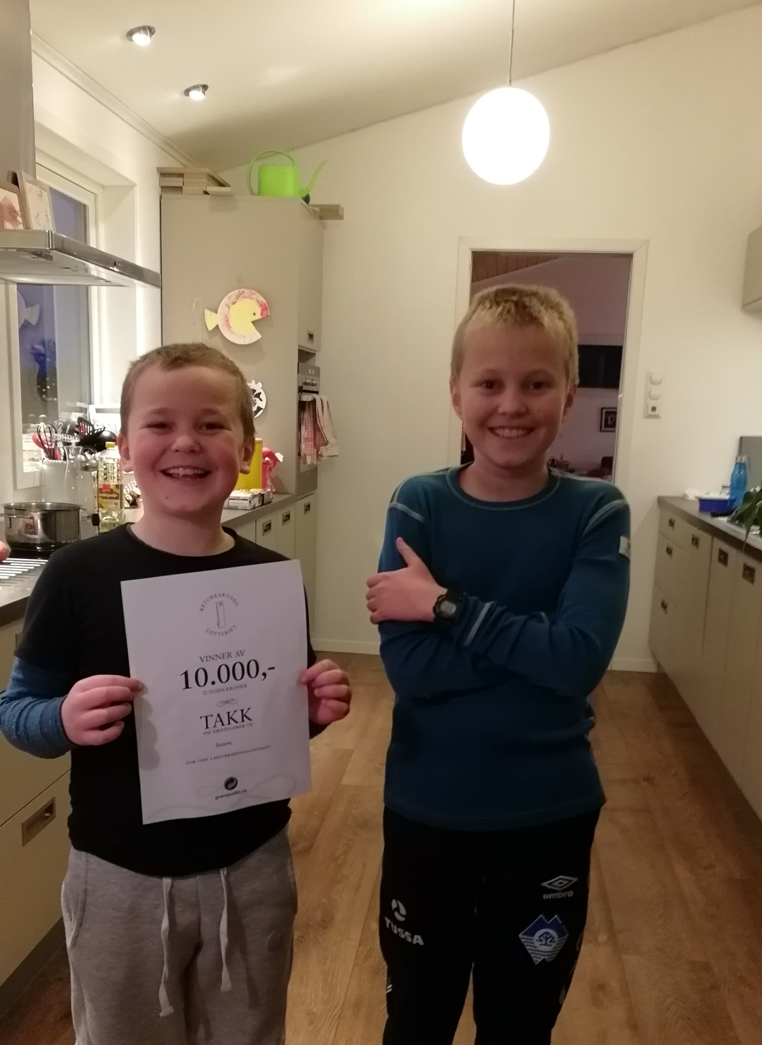
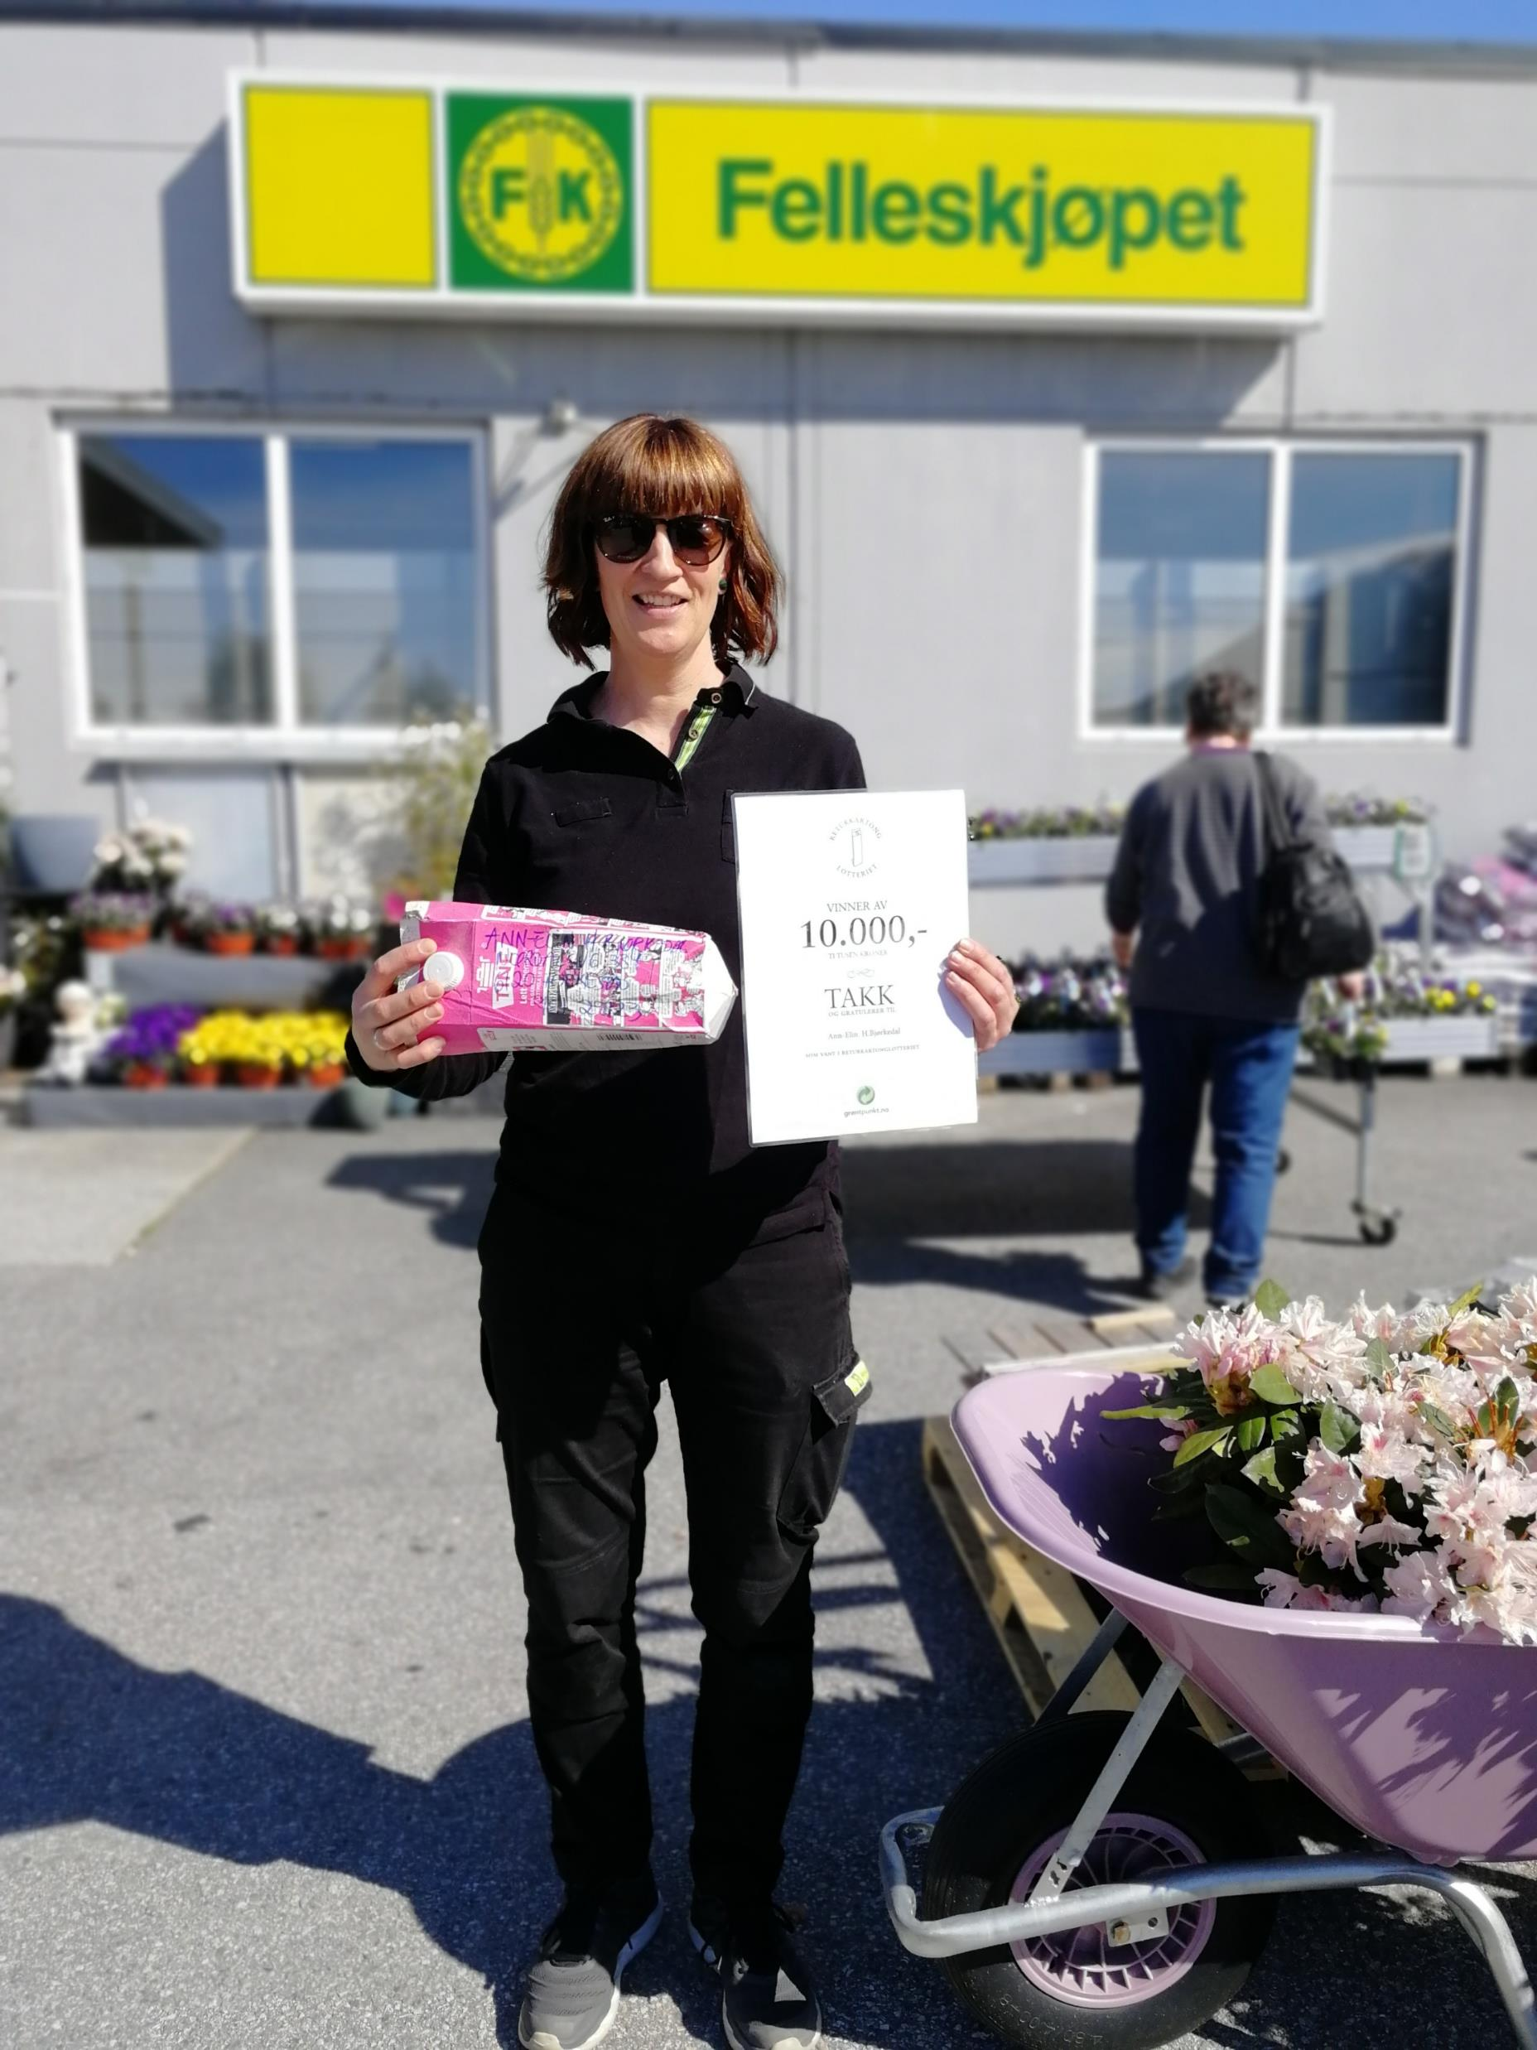
Informasjonsarbeid
Lite besøk av skuleklasser og barnehagar.
Liten oppslutning rundt strandrydding. Vårrunda flytta til hausten.
Noko foredragsverksemd når forholda har tillate det.
Blank sekk kampanje godt motteken. Samarbeid mellom VØR, ÅRIM og SSR.
2 vinnarar i Returkartonglotteriet!
Sorteringskonkurranse på Facebook og nyhende brev i posten før jul med informasjon om kva som skjer med avfallet vi sorterer heime.

Slide 7
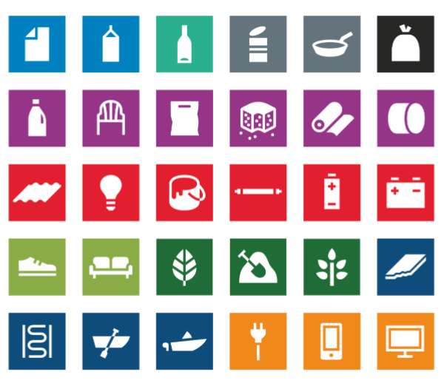
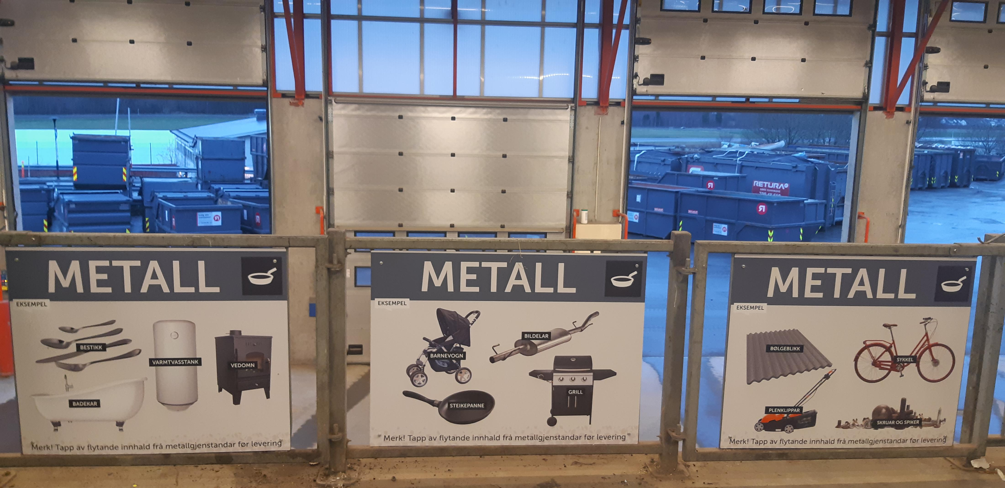
Ny merkeordning
Bestilt klistermerker til oppatt merking av dunkar. Dette blir å utføre i 2021.
Ny merkeordning tatt i bruk på miljøstasjonen.
Mål: å gjere sortering standardisert og enklare uavhengig av kvar du bur.

Slide 8
VØR, SSR, ÅRIM og RIR
Felles prosjekt: Ettersortering av restavfall
Skal kartlegge marknad, avfallstrømmar og tilgjengeleg teknologi for eit potensielt ettersorteringsanlegg på Sunnmøre.
Styringsgruppe med daglege leiarar og 3 arbeidsgrupper med tilsett-representantar.
Også sett meir på tettare samarbeid på fleire områder, bl.a. rundt digitalisering og standardisering som grunnlag for felles innkjøp.

Slide 9
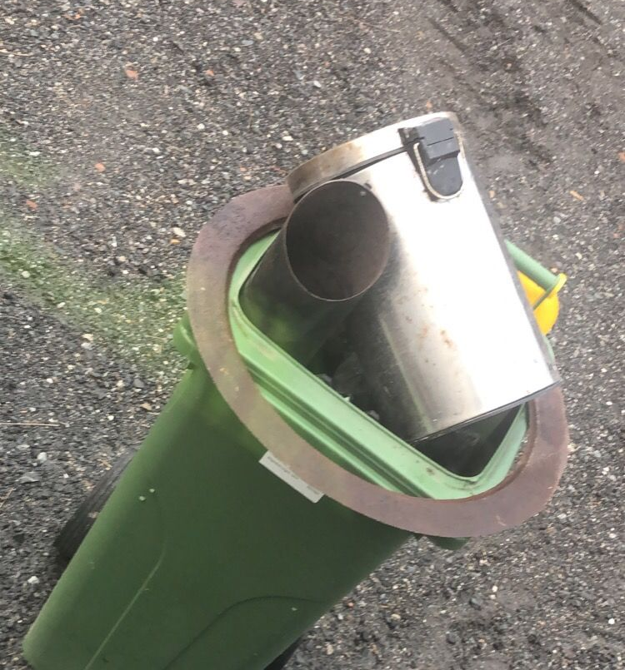
Kvalitetskontroll
Gjennomført fleire stikkprøver og kvalitetskontrollar av gul dunk for emballasje av glas og metall i 2020.
Største avvika blir satt att. Alle abonnentar får SMS om avvik og beskjed om å rette opp, før dei får tilbod om ny tømming.
Arbeidet held fram i 2021.
Lite trekk frå mottaksanlegg mot slutten av året på grunn av auka fokus og tidsbruk hos tilsette på ettersortering av innhaldet frå dunk.
Plukkanalyse av restavfall utført i november 2020, med hjelp av ÅRIM.

Slide 11
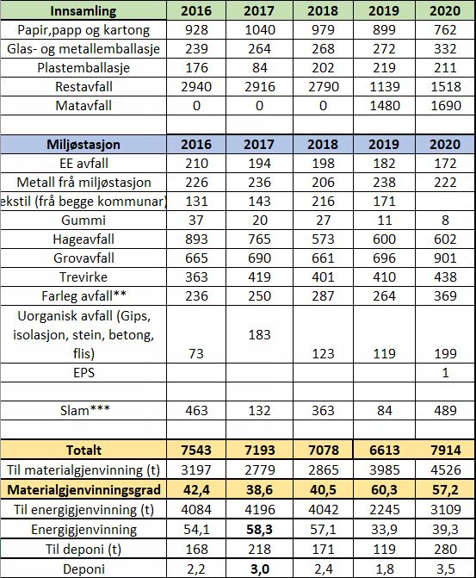
Avfallsrekneskapet 2021
Vekst i mengd til materialgjenvinning, bl.a. matavfall og emballasje av glas og metal
Størst vekst i mengd som vart sendt til energigjenvinning. Deriblant restavfall samla inn frå hushald, kombinert med avfall levert miljøstasjon
Tala på miljøstasjonen fortel sitt: Enorm vekst i grovavfall i tillegg til auka mengd trevirke og deponifraksjon (gips, isolasjon, betong, flis), viser til at folk har brukt tida heime til oppussing og rydding
Dette påverkar materialgjenvinningsgrada vår.
Merk farleg avfall fraksjon!

Slide 12
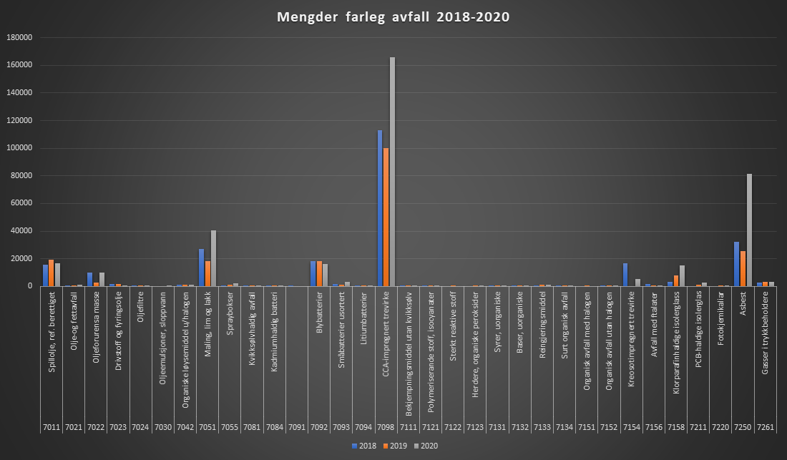

Slide 13
Eigarrapportering og framtidsutsikter + melding vedkommande målopppnåing i 2020
Jamført avfallshierarkiet er den viktigaste prioriteringa i avfallspolitikken ein nedgang i totale mengder med avfall som stammar frå hushald. VØR har følgt trenden med nedgang i totale avfallsmengder per innbyggjar sidan 2016.
Men ikkje i 2020- rekord i mengder grovavfall og bygningsavfall levert på miljøstasjonen har gitt lågare materialgjenvinningsgrad enn året før og auka totale mengder avfall per innbyggjar.
VØR landar likevel på 57,2% materialgjenvinningsgrad i 2020, som er over kravet om 50% materialgjenvinning innan 2020 satt av Stortinget.
VØR nådde ei materialgjenvinningsgrad på over 60% i 2019, og det er forventa at VØR vil nå dette målet igjen i 2021, dersom det nye året ikkje blir prega av fleire restriksjonar på grunn av Covid-19.
Representantskapet har i revidert strategiplan i 2019 satt eit mål om 60% materialgjenvinning innan 2025.
Endra målepunkt kva gjeld materialgjenvinningsgrad på trappene.
VØR undersøker moglegheitene for å sortere ut trevirke og hardplast til materialgjenvinning
VØR undersøker moglegheitene for å legge til rette for fleire innsamlingsordningar, deriblant tekstil og hageavfall som er i tråd med ønskja frå EU.
Gjennom EØS-avtalen er det forventa at Noreg blir forplikta til å utforme verkemiddlar som motiverer til auka materialgjenvinning, krav om separat innsamling av bioavfall innan 2023 og nå 65% førebuing til ombruk og materialgjenvinning av avfall frå hushald og næringsliv innan 2035.
I ny forskrift som er lagt ut på høyring blir nye krav og mål foreslått for å nå krav om materialgjenvinningsgrad innan 2035
I forskrift som vart lagt ut på høyring 28.01.21 av MD- «Forslag om forskrift om utsortering av plastavfall og bioavfall ut på høyring», står det at:
Kommunen skal sørge for
a) at minst følgjande andel matavfall frå hushald blir utsortert ved kjeldesortering: 55 prosent innan 2025, 60 prosent innan 2030 og 70 prosent innan 2035 (må baserast på plukkanalyser)
b) at park- og hageavfall frå hushald blir utsortert ved kjeldesortering,
c) at minst følgjande andel plastavfall frå hushald blir utsortert gjennom kjeldesortering: 50 prosent innan 2025, 60 prosent innan 2030 og 70 prosent innan 2035 (må baserast på plukkanalyser)
d) at utsortert matavfall, park- og hageavfall og plastavfall frå hushald blir levert til materialgjenvinning.
Likeins, står det i forslag til forskrift at frå 2027 vil bioavfall (både matavfall og hageavfall) som blir behandla i biogass- eller komposteringsanlegg kun tellast som materialgjenvunne dersom det er kjeldesortert eller samla inn separat. Vidare vil bioavfall berre telle som materialgjenvunne dersom bioresten eller komposten kan brukast som eit produkt, materiale eller stoff.

